Slide 1
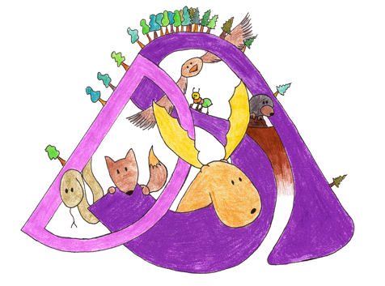
Projekt šolske klopi v naravi
III. gimnazija Maribor
Niko Anošek, 1.C
Junij 2017

Slide 2
1. Opazovalnica Slovenščina
Pri tej opazovalnici smo skupaj z profesoricama slovenščine reševali delovne liste, se pogovarjali in preživljali skupen čas.
Profesorici sta bili : Lidija Puklavec Petek in Irena Šket Fakin.
Pogovarjali smo se o knjižnem jeziku, pravilnosti zapisa besed, podčrtavali smo lastna imena, iskali pomene besed v slovarju slovenskega knjižnega jezika oz. SSKJ.

Slide 3
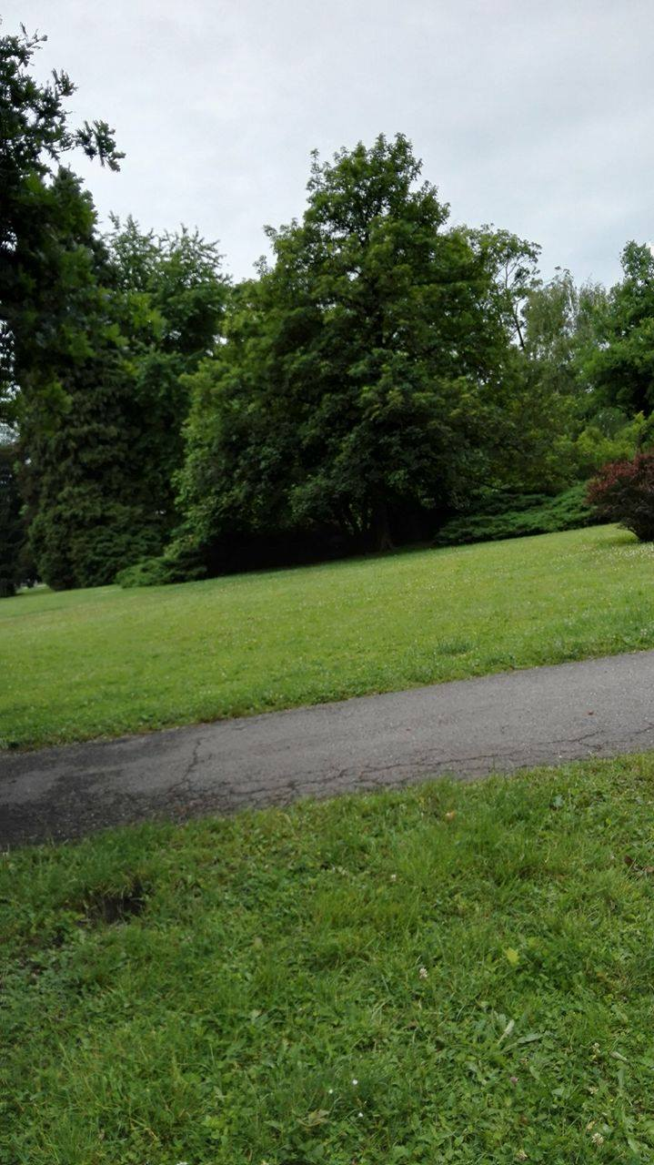

Slide 4
2. Opazovalnica Biologija
Pri tej opazovalnici smo z profesorico Ano Hartman opazovali različna drevesa in jih skicirali na naše delovne liste.
Skicirali smo več vrst dreves: bor, hrast, macesen, jelko, vrbo, javor, smreko, divji kostanj, brest, lipo, jasmin in tiso.
Na koncu opazovalnice smo dobili tudi domačo nalogo, katero smo morali narediti doma.

Slide 6
3. Opazovalnica Geografija
Pri geografijski opazovalnici smo z profesorico opazovali potok in na njem izvedli par preizkusov.
Potoku smo izmerili tudi: temperaturo, tlak, globino in širino. Na podlagi teh izmeritev smo izračunali hitrost kinder jajčke na dolžini 10 metrov.
Pri tej opazovalnici je sodeloval vsak dijak, saj je bilo zelo veliko dela za opraviti.

Slide 7
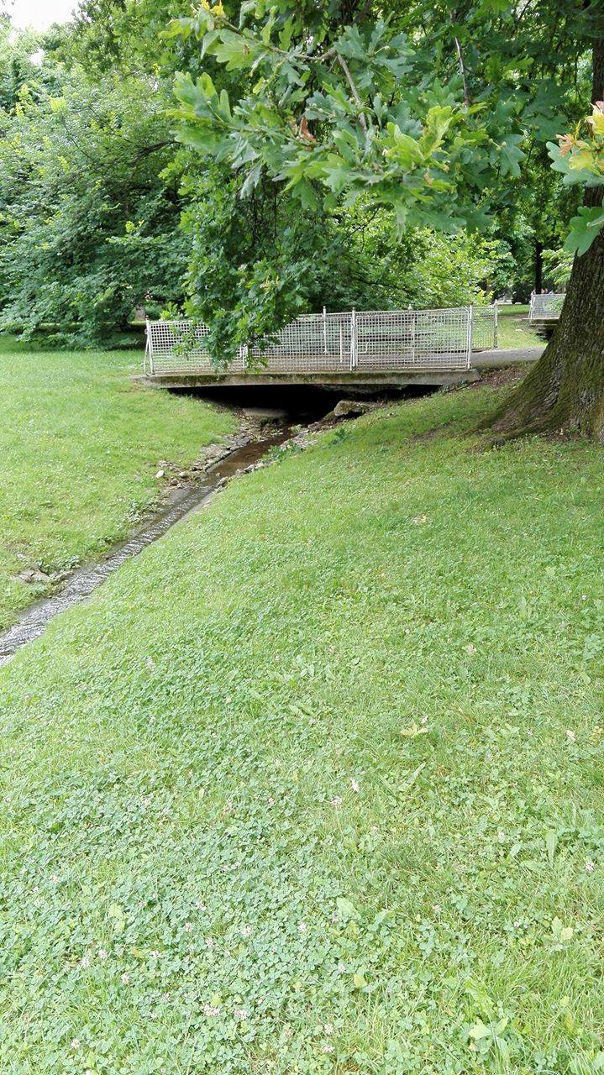

Slide 8
4. Opazovalnica Fizika
To opazovalnica je bila za moje pojme najtežja, saj si moral zelo veliko računati, meriti in zapisovati.
Profesor Matjaž Črček je bil v zelo veliko pomoč saj nam je pomagal pri izračunih.
Bili smo pri pokritem bazenu v Mariborskem parku in smo morali izmeriti njegovo globino, dolžini in širino. Nato iz tega pa zračunati volumen in še mnoge druge zakomplicirane stvari.

Slide 9
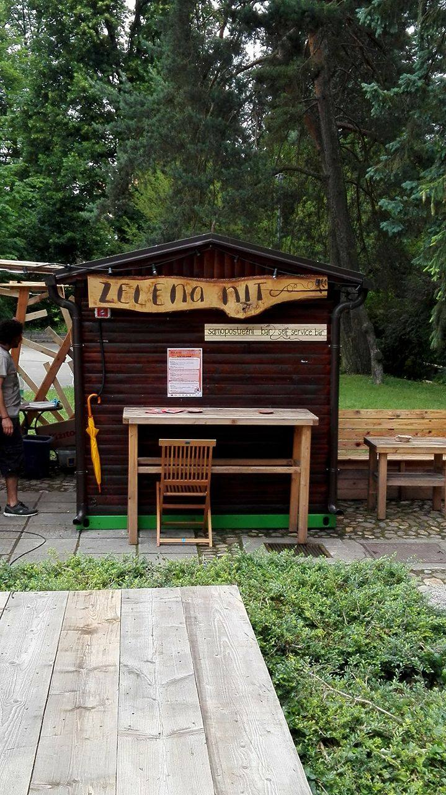

Slide 10
5. Opazovalnica Kemija
Kemija je zelo zahteven predmet. Zanj potrebuješ znanje iz teorije in prakse, in tokrat smo preizkusili naše znanje v praksi. Opravili smo različne poskuse z profesoricama kemije in šlo nam je kar dobro.
Bili smo razdeljeni v skupine po 3 in vsaka skupina je dobila svojo nalogo, na koncu smo pa vse dobljene podatke zapisali v delovni list.

Slide 11
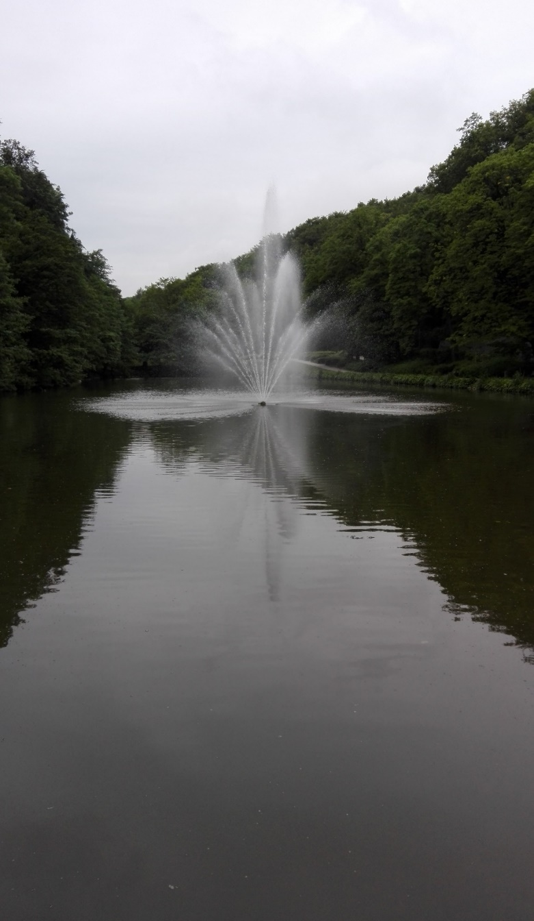

Slide 12
6. Opazovalnica Matematika
Pri matematični opazovalnici smo se najprej razdelili v dve skupini in odšli vsaka na svojo stran. Z mojo skupino smo odšli izmeriti temperaturo površine tal in 10, 20 in 30cm v globino. Ugotovili smo da se temperatura z globino manjša.
Vzeli smo v roke delovne liste in pričeli reševati naloge, pri katerih smo morali uporabiti znanje iz tekoče snovi pri matematiki.

Slide 13
